Slide 1
Приключения Тома Соейра
Учитель русского языка и литературы
Корнилевская Юлия Владимировна
МОУ Сынковская СОШ

Slide 2
Предмет: литература
Класс: 5
Программа: авторы В.Я.Коровина, В.П.Журавлёв, В.И.Коровин, И.С Збарский,
В.П.Полухина; под ред. В.Я.Коровиной. – М.: Просвещение, 2008

Slide 3
Цель: развитие интереса и любви к литературе

Slide 4
Настоящее имя писателя - Сэмюэль Клеменс. Родился в небогатой семье, отец его быстро разорился, и с 12 лет Сэм Клеменс сам зарабатывал себе на жизнь. Он был учеником в типографии, искал золото на Дальнем Западе , учеником лоцмана плавал по Миссисипи
Notes:
Настоящее имя писателя – Сэмюэль Клеменс. Родился в небогатой семье, отец его быстро разорился, и с 12 лет Сэм Клеменс сам зарабатывал себе на жизнь.
Он был учеником в типографии, искал золото на Дальнем Западе, учеником лоцмана плавал на Миссисипи.

Slide 5
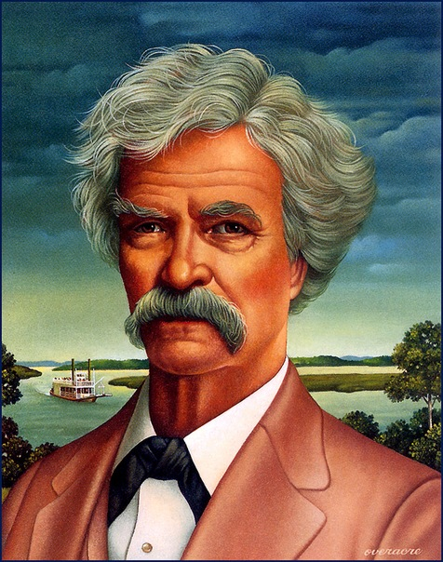
Его литературная жизнь началась с журналистики. А псевдоним, которым он подписывал свои юморески, фельетоны, статьи, навсегда стал «литературным именем». Марк Твен – глубина фута, достаточная для прохода парохода по реке: путь свободен.

Slide 6
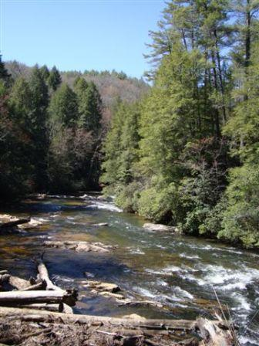
Когда Сэмюэль Клеменс был уже знаменитым писателем, больше всего на свете он любил вспоминать о том, как он
учеником лоцмана обучался водить пароходы по Миссисипи. «Марк Твен в переводе значит «Мерка – два» - глубина, достаточная для пароходов.

Slide 7
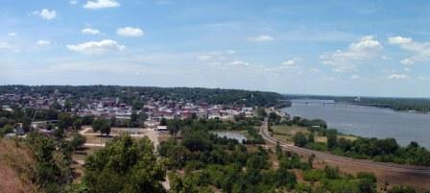
Описанный в книге городок Сент – Питерсберг очень похож на городок Ганнибал, в котором родился и вырос писатель

Slide 8
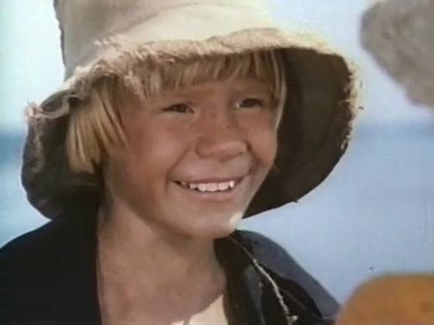
Том Сойер не терпит заурядности, лицемерия и фальши – того, над чем смеялся и боролся Марк Твен. « Это гимн детству», - говорил сам автор о своей книге. Каждый взрослый когда-то был ребёнком, поэтому эту книгу читают и взрослые

Slide 9
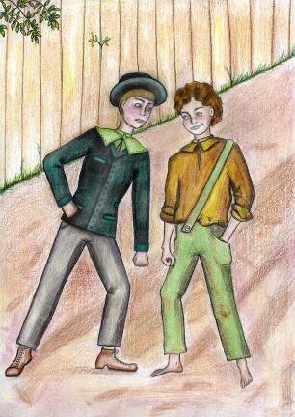
А как тебя зовут? – наконец спросил Том.
А тебе какое дело?
Вот я покажу тебе, какое дело.
Ну, покажи. Отчего же не покажешь?
- Скажи ещё два слова, и покажу.

Slide 10
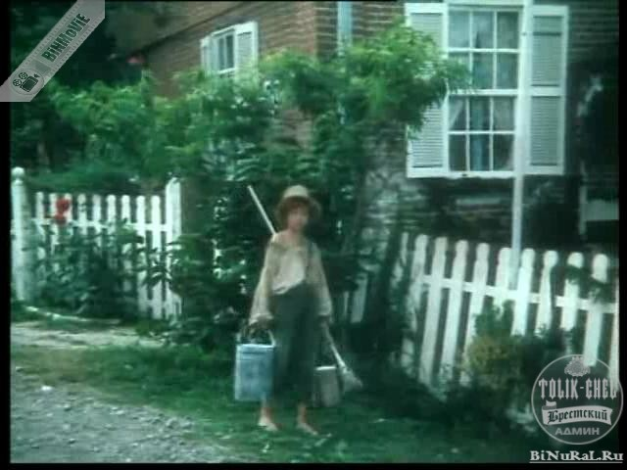
«Том вышел из дома с ведром извёстки и длинною кистью. Он окинул взглядом забор, и в одно мгновенье окружающая природа утратила всю весёлость, и в сердце у него водворилась тоска. Тридцать ярдов деревянного забора… Жизнь показалась ему бессмыслицей».

Slide 11
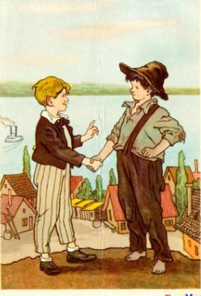
Лучшим другом Том выбрал Гека Финна. Пусть дома и в школе запрещают дружить с Геком – ведь он невоспитанный, «уличный мальчишка» ! – пусть все маменьки презирают этого оборвыша, говоря, что он «лентяй, озорник и никого не слушается», - для Тома Гек – друг до гробовой доски

Slide 12
Приключения Тома Сойера» вышли в свет в 1876 году, когда их автору было 40 лет, когда принято возвращаться в детские годы, вспомнить свои шалости и присовокупить к ним новые. Конечно, Том Сойер – это не Сэмюель Клеменс. Том Сойер – это даже не один конкретный мальчишка. Это личность, способная непринуждённо превращать скучные будни в фейерверк игры.
Notes:
Приключения Тома Сойера вышли в свет в 1876 году,когда автору было 40 лет

Slide 13
Литература
1.О.Б. Беломестных , МС. Корнеева, И.В. Золотарёва
Поурочные разработки по литературе. М. «ВАКО» 2002
2.Б.И.Турьянская, Е.В.Комиссарова. Уроки литературы в 5
классе. Москва. «Русское слово». 1999год
3. В.П. Полухина. Читаем, думаем, спорим…
Москва. «Просвещение». 1998год

